Slide 1
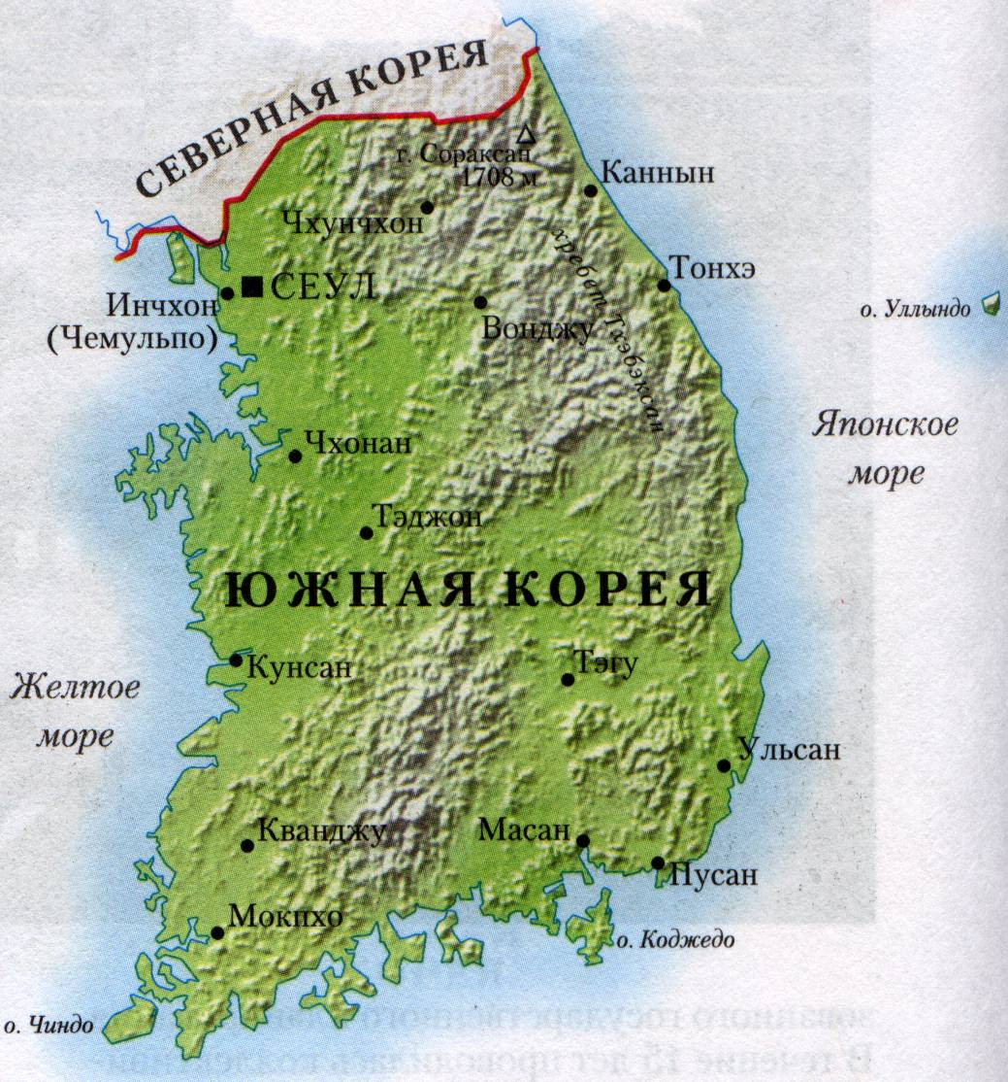
Система образования в Корее

Slide 2
ДЕТСКИЙ САД

Slide 3
В Корее, существует старая пословица «Даже не наступай на тень своего учителя» . Эта пословица как нельзя лучше на наш взгляд передаёт традиционное корейское почтение к учителям вообще и к образованию в частности. В системе образования , как и в других сферах общественной жизни, происходили время от времени много изменений но старые традиции неизменно сохранялись. Сама же система официального образования начала складываются в Корее в период Трёх государств.

Slide 4
Корейские детские сады не являются частью общей образовательной административной программы, родители отдают своих детей в частные заведения. В большинстве из них преподавание ведется на корейском, во многих есть классы английского, а в некоторых вообще английский является основным языком.

Slide 5
В детские сады отдают детей в возрасте от трёх до пяти лет. Большинство детей могут не получать «дошкольную» подготовку, но просто ходить в детский сад вместе с другими детьми, при этом, разница в возрасте может достигать трёх лет. При достижении шести лет дети обычно идут в начальную школу.
Немаловажным фактором также являлись впечатляющие выпускные церемонии, а также дипломы и грамоты об окончании детского сада, которые в определённой степени импонировали родительскому чувству гордости за своё чадо.

Slide 6
ШКОЛЬНОЕ ОБРАЗОВАНИЕ

Slide 7
Корейское школьное образование делится на среднее и высшее (обучение в средней и высшей школах соответственно).
По статистике, в 1987 году было примерно 4 895 354 учащихся и 150 873 учителей в средних и высших школах. Из числа учителей примерно 69 % были мужчинами. Введение школьного образования отражало изменение общих популяционных тенденций — в 1979 году его получало 3 959 975 учащихся. В 1987 году, учитывая безусловную важность получения высшего образования, большинство учеников пытались получить высшее образование: 1 397 359 учеников (60 % от общего числа) поступали в ВУЗы, по сравнению с 840 265 учениками в профессиональные училища
Вступительные экзамены в среднюю школу были упразднены в 1968 году.

Slide 8
В конце 1980-х, учащиеся все ещё должны были сдавать вступительные экзамены (однако без соперничества с другими кандидатами), и результат поступления определялся либо случайным образом, либо по месту проживания относительно того или иного учебного заведения. Школы, чей ранг раньше определялся по уровню обучающихся, были уравнены в получении поддержки государства и количеству распределенных бедных учеников. Тем не менее, эта реформа не уровняла школы полностью. В Сеуле учащиеся, которые хорошо сдавали вступительные экзамены, были допущены к поступлению в более престижные школы не без привязки к району, тогда как все остальные поступали именно в школу «своего» района. Реформы были равным образом применены к общественным и частным школам, поступление в которые строго контролировалось Министерством Образования.

Slide 9
СРЕДНЕЕ ОБРАЗОВАНИЕ

Slide 10
В корейской средней школе 3 класса.
Большинство учеников поступают в неё в возрасте 12 лет и заканчивают, соответственно, к 15 годам (по западным меркам). Эти три года соответствуют примерно 7-9 классам Североамериканской и 2 и 4 классам Британской образовательных систем. По сравнению с начальной, южнокорейская средняя школа предъявляет гораздо более высокие требования к своим учащимся.
Почти всегда строго регулируются форма одежды и прически, как и многие другие аспекты жизни студента. Как и в начальной школе, школьники проводят большую часть дня в одном классе со своими одноклассниками; однако, каждый предмет преподается своим учителем. Учителя переходят из класса в класс и только у некоторых из них, исключая тех, кто преподает «специальные» предметы, имеют свою аудиторию, куда ученики ходят сами. Классные руководители играют очень важную роль в жизни учеников и имеют существенно больший авторитет, чем их американские коллеги.

Slide 11
У учеников в средней школе по шесть уроков в день, которым обычно предшествует одно особенный блок времени ранним утром, а также седьмой урок, особенный для каждой специализации. В отличие от вуза, учебный план не сильно варьируется от одной средней школы к другой. Ядро учебной программы формируется: математикой, корейским и английским языками, также рядом точных наук. Дополнительные предметы включают: различные искусства, физическая культура, история, китайская иероглифика, этика, ведение домашней экономики, уроки компьютерной грамотности.
Продолжительность учебных занятий равняется 45 минутам. Непосредственно до начала первого урока, у учеников имеется в распоряжении порядка 30 минут, которые могут быть использованы по желанию для самообучения, просмотра программ, вещаемых специальным образовательным каналом или для ведения личных или классных дел. В 2008 году, школьники посещали занятия полный день с понедельника по пятницу, а также по пол дня каждую первую, третью и пятую субботы месяца. В субботу учащиеся занимаются дополнительной деятельностью в каких-либо кружках. Как и в начальной школе, учащиеся переходят из класса в класс вне зависимости от их успеваемости, вследствие чего один и тот же предмет в одном и том же классе может изучаться совершенно разными по уровню подготовки учениками.

Slide 12
Оценки начинают играть очень важную роль в последнем году средней школы, поскольку они влияют на шансы поступления ученика в тот или иной ВУЗ, для тех, кто в первую очередь хотят сделать научную, а не профессиональную техническую карьеру. В остальных же случаях оценки нужны просто для того, чтобы порадовать родителей или учителей (или избежать их праведного гнева). Существуют несколько стандартных форм экзамена для определённых предметов, а преподаватели «научных» предметов обязаны следовать рекомендованным учебным пособиям, однако, обычно учителя средних школ обладают большими полномочиями относительно программы курса и метода преподавания, нежели преподаватели в ВУЗах.Многие ученики средней школы после занятий также посещают дополнительные курсы, либо проходят обучение у частных репетиторов. Особое внимание уделяется английскому и математике. Так же в Корее на сегодняшний день существует средняя школа для русскоговорящих детей в городе Пусане.

Slide 13
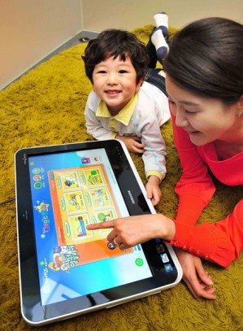
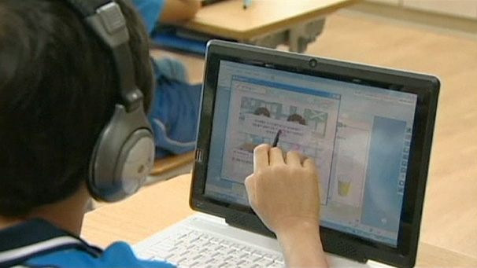
Министерство образования Южной Кореи одобрило инициативу по переводу всех начальных и средних школ страны на электронные учебные пособия.

Slide 14
ВЫСШЕЕ ОБРАЗОВАНИЕ

Slide 15
В высшие школы поступают на первый курс в возрасте 17 лет и выпускаются после третьего класса в 19 лет. Школы могут быть разделены на специализированные отделения, соответствующие интересам того или иного студента и совпадающие с его карьерным путём.

Slide 16
Высшие школы могут быть также поделены на общественные (публичные) и частные. Такие школы не дают какую-то специальность, но просто готовят своих учеников для поступления в колледж. Те студенты, которые по каким-либо причинам не хотят получать образование в колледже, существуют профессиональные училища, которые специализируются в области технологии, агрикультуры или финансов, куда студенты могут поступить сразу после выпуска из школ. Говоря о расписании высших школ, считается нормальным для студента возвращаться домой после полуночи после интенсивных сессии «самообучения» в такой школе. Учебная программа с порядка одиннадцатью предметам зачастую признается тяжелой, поэтому некоторые студенты предпочитают поступать в частные академии.

Slide 17
В перечень основных предметов входят корейский и английский языки, математика, а также различные общественные и естественные науки. Важно заметить, что конкретные предметы и уровень их преподавания могут варьироваться от школы школе, в зависимости от специализации таких учебных заведений. В отличие от средней школы, получение образования в высшей школе не является обязательным.

Slide 18
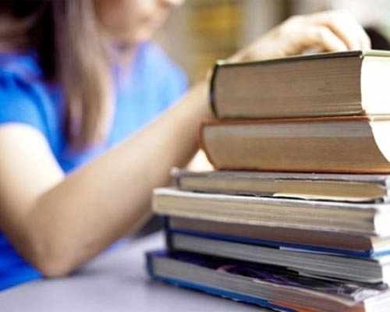
Стоимость обучения в корейских вузах варьируется от 2 000 до 8 000 долларов в год, в зависимости от выбранного факультета и вуза. Причем обучение в частных вузах дороже, чем в государственных, хотя последние являются более престижными. Расходы на проживание и питание составят около 400 долларов ежемесячно.

